Slide 1





Slide 3

* Nêu được ví dụ về các vật phát sáng và các vật được chiếu sáng.
* Nêu được cách làm và cách thực hiện được thí nghiệm tìm hiểu về sự truyền thẳng của ánh sáng;

Slide 4
HĐ1. Vật phát sáng và
vật được chiếu sáng

Slide 5

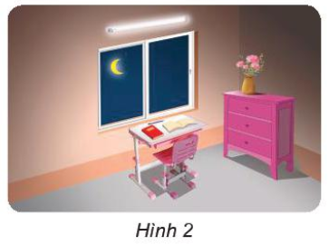
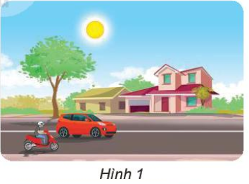
Quan sát hình 1, 2 và cho biết những vật nào là vật phát sáng, những vật nào là vật được chiếu sáng.

Slide 6
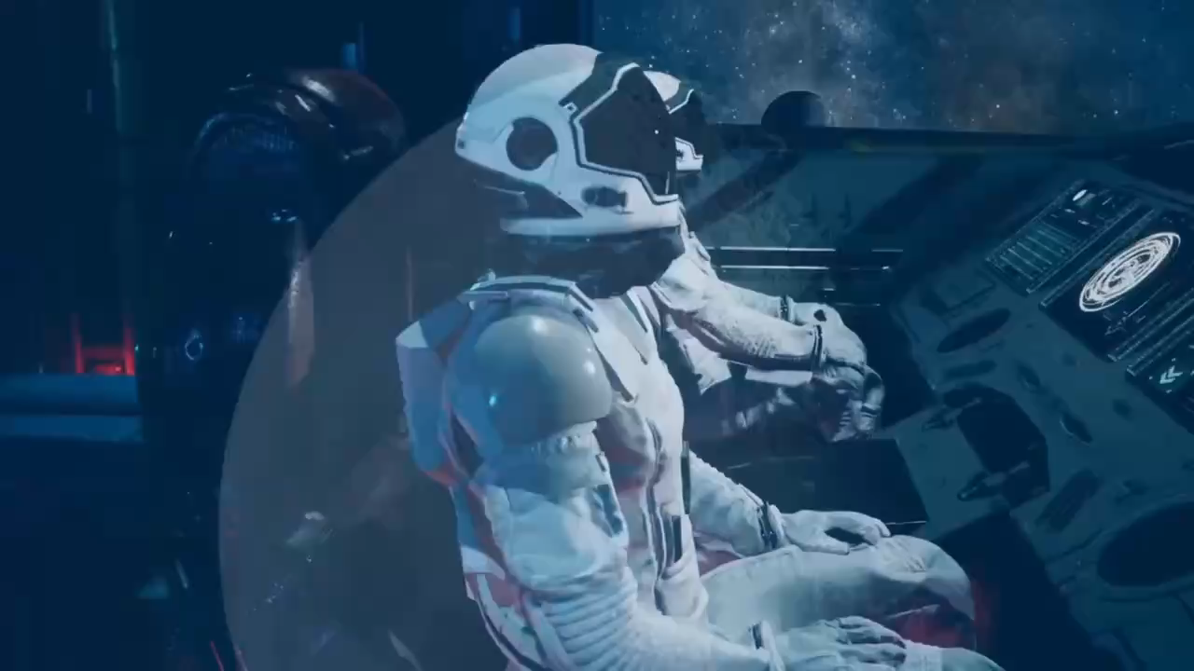

Slide 7
Quan sát hình 1, 2 và cho biết những vật nào là vật phát sáng, những vật nào là vật được chiếu sáng.
 | Vật phát sáng | Vật được chiếu sáng
Hình 1 | Mặt trời | Ngôi nhà, xe máy, ô tô, cây cối, con đường, con người,…
Hình 2 | Bóng đèn | Bàn, ghế, sách, bút, tủ, lọ hoa, cửa sổ, sàn nhà, mặt trăng,…

Slide 8

HĐ1. Vật phát sáng và vật được chiếu sáng
Vật phát sáng là những vật phát ra ánh sáng ( bao gồm vật phát sáng tự nhiên và vật phát sáng do con người tạo ra)
Vật được chiếu sáng là những vật không phát ra ánh sáng nhưng được chiếu sáng và phản chiếu ánh sáng chiếu vào nó.

Slide 9



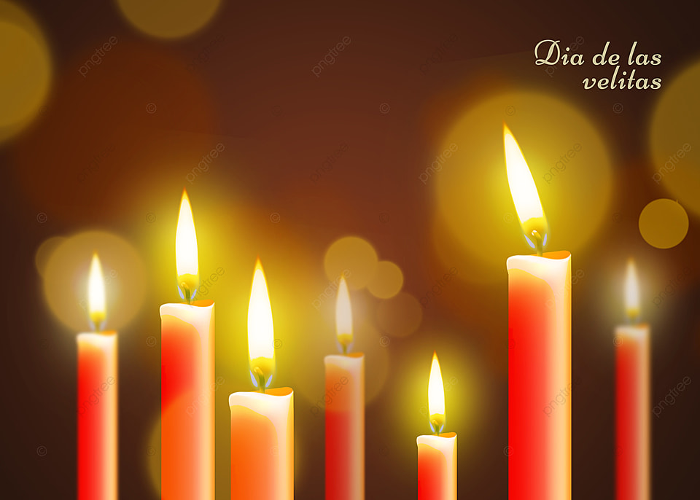
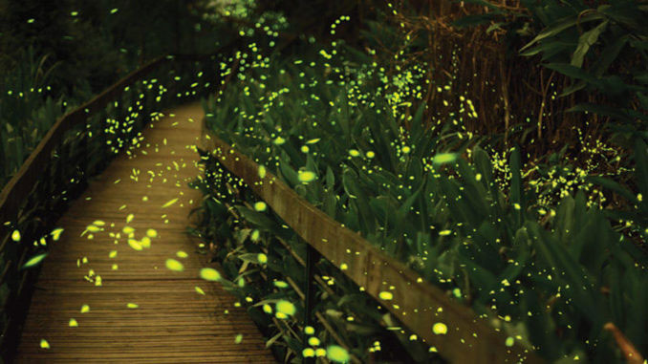
Nêu những ví dụ khác về vật phát sáng mà em biết?

Slide 10


HĐ2. Sự truyền ánh sáng
Thí nghiệm 1

Slide 11
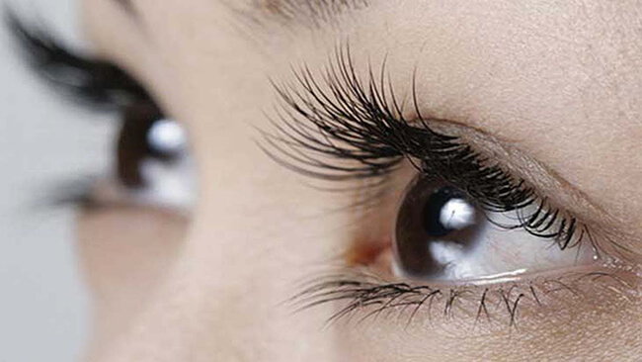
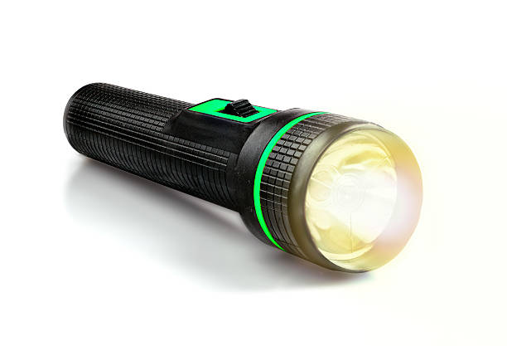
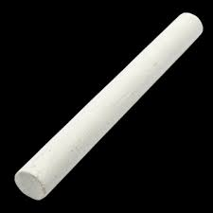
HĐ2. Sự truyền ánh sáng
Mắt nhìn thấy
Phản chiếu ánh sáng
Truyền ánh sáng

Slide 12

Ánh sáng truyền từ vật phát sáng đến các vật và phản chiếu từ các vật đến mắt nên ta nhìn thấy chúng.

Slide 13
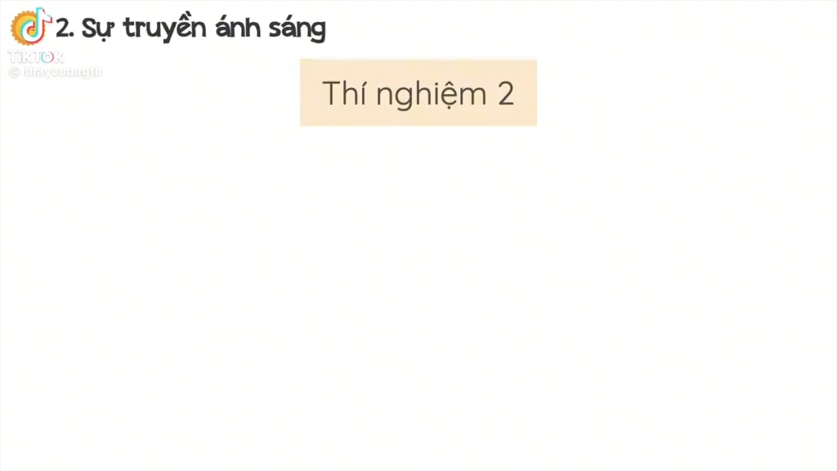

Slide 14
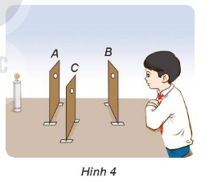
Dự đoán có thể xuyên đoạn dây thép qua 3 lỗ nhỏ ở 3 tấm bìa không.
Ta có thể xuyên đoạn dây thép qua 3 lỗ nhỏ ở 3 tấm bìa vì 3 lỗ nằm trên một đường thẳng

Slide 15
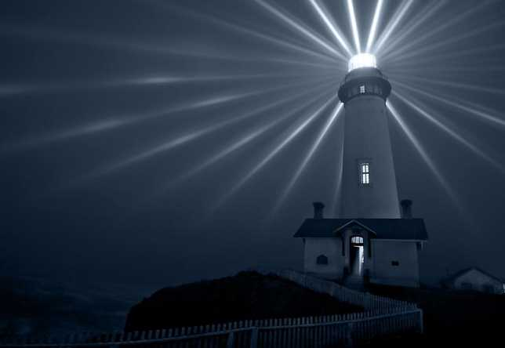
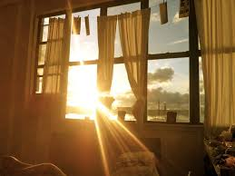
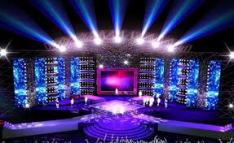
Trong không khí ánh sáng truyền theo đường thẳng

Slide 16

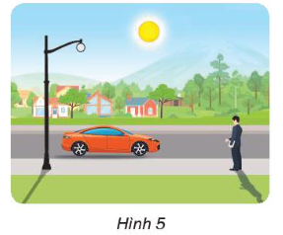
Quan sát hình 5.
Chỉ ra vật phát sáng trong hình.
Vì sao người đứng bên đường nhìn thấy ô tô?
Người đó cần điều kiện gì để có thể nhìn thấy ô tô vào ban đêm.

Slide 17
